Slide 1
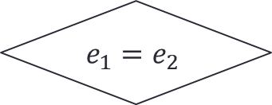
ユークリッドの互除法
ユークリッドの互除法を
フローチャートで表しなさい
$$input(n,m)$$
$$e_{1}=e_{2}$$
no
yes
$$x := e$$
$$output(n)$$

